Slide 1
§2 电磁波在介质界面上的反射和折射

Slide 2
电磁波入射到介质界面，发生反射和折射。反射和折射的规律包括两个方面：
（1）入射角、反射角和折射角的关系
（2）入射波、反射波和折射波的振幅比和相对相位

Slide 3
任何波动在两个不同界面上的反射和折射现象属于边值问题，它是由波动的基本物理量在边界上的行为确定的，对电磁波来说，是由E和B的边值关系确定的。因此，研究电磁波反射折射问题的基础是电磁场在两个不同介质界面上的边值关系。
下面应用电磁场边值关系来分析反射和折射的规律。

Slide 4
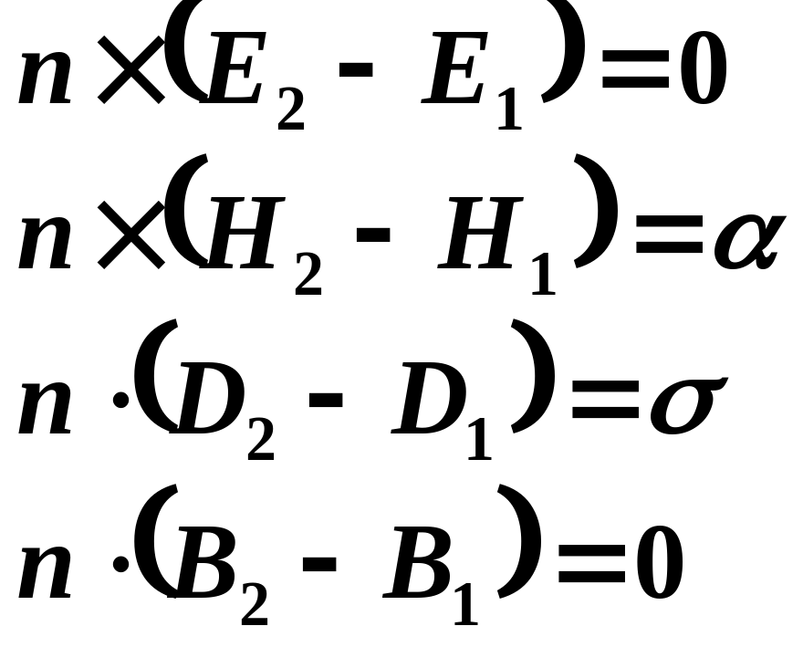
1．反射和折射定律
一般情况下电磁场的边值关系
式中σ和α是面自由电荷、电流密度。这组边值关系是麦克斯韦方程组的积分形式应用到边界上的推论。在绝缘介质界面上， σ =0， α =0。

Slide 5
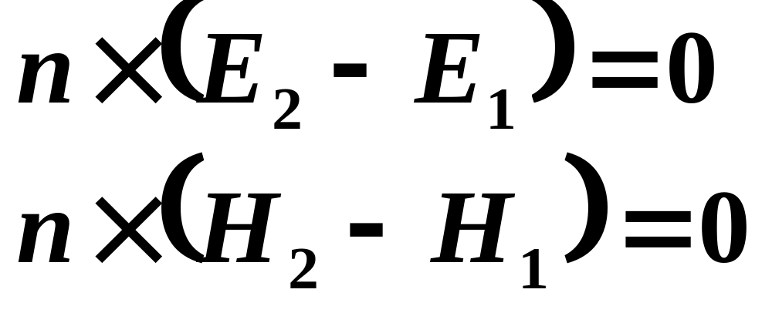
因在一定频率情形下，麦氏方程组不是完全独立的，由第一、二式可导出其他两式。与此相应，边值关系式也不是完全独立的，由第一、二式可以导出其他两式。
因此，在讨论时谐电磁波时, 介质界面上的边值关系只需考虑以下两式
虽然介质中B是基本物理量，但由于H直接和自由电流相关，而且边界条件也由H表出，所以在研究电磁波传播问题时，往往用H表示磁场较为方便。

Slide 6
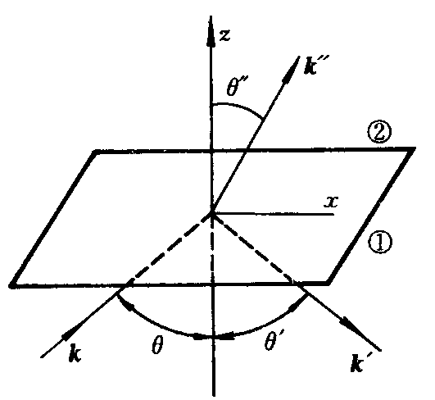
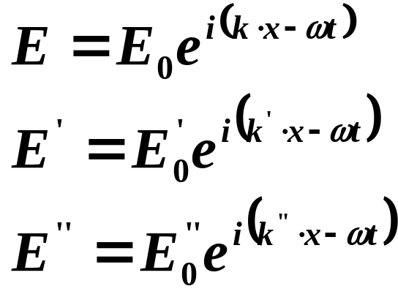
设介质1和介质2的分界面为无穷大平面，且平面电磁波从介质1人射于界面上，在该处产生反射波和折射波。设反射波和折射波也是平面波（由下面所得结果可知这假定是正确的）。设人射波、反射波和折射波的电场强度分别为E、E’和E’’ ，波矢量分别为 k、k’和k’’。它们的平面波表示式分别为

Slide 7

先求波矢量方向之间的关系．
应用边界条件时，注意介质1中的总场强为入射波与反射波场强的叠加，而介质2中只有折射波，因此有边界条件

Slide 8
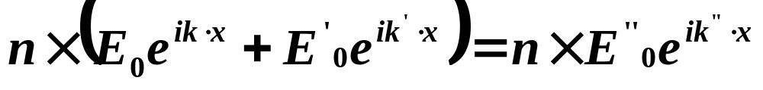
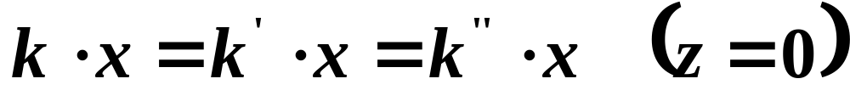
代入场表达式得
此式必须对整个界面成立．选界面为平面z＝0，则上式应对z＝0和任意x，y成立。因此三个指数因子必须在此平面上完全相等，

Slide 9
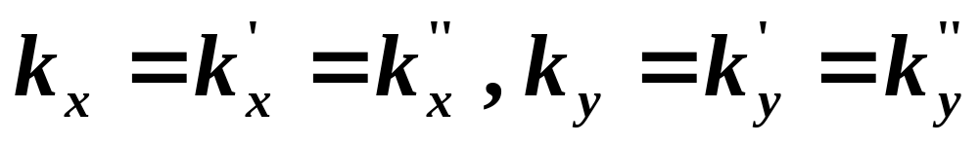
由于x和y是任意的，它们的系数应各自相等
如图，取入射波矢在xz平面上，有ky=0,于是k_{y}’ =k_{y}’’=0。因此，反射波矢和折射波矢都在同一平面上。

Slide 10
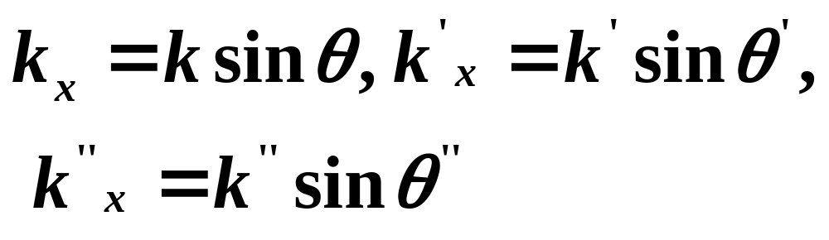
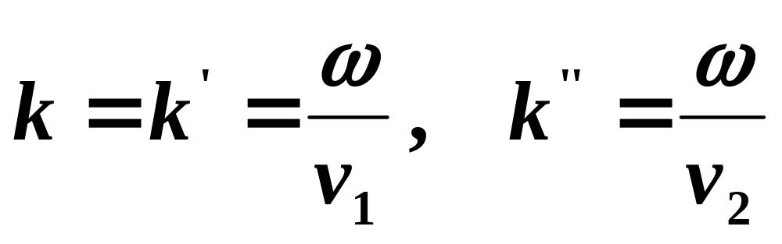
以θ ， θ ’和θ ’’分别代表入射角，反射角和折射角，有
设v₁和v₂为电磁波在两介质中的相速，则

Slide 11
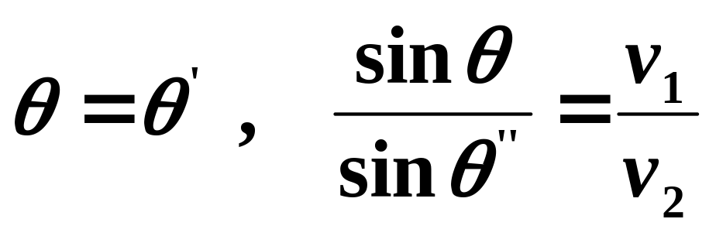
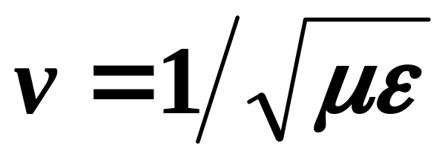
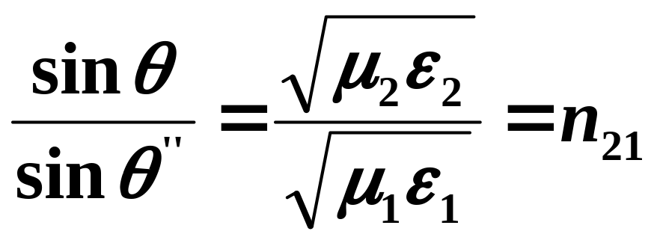
把波矢及它们的分量值代入它们之间的关系式，得
这就是说，根据麦克斯韦方程（边界条件和平面波解），得到了我们熟知的反射和折射定律。
对电磁波来说
因此

Slide 12
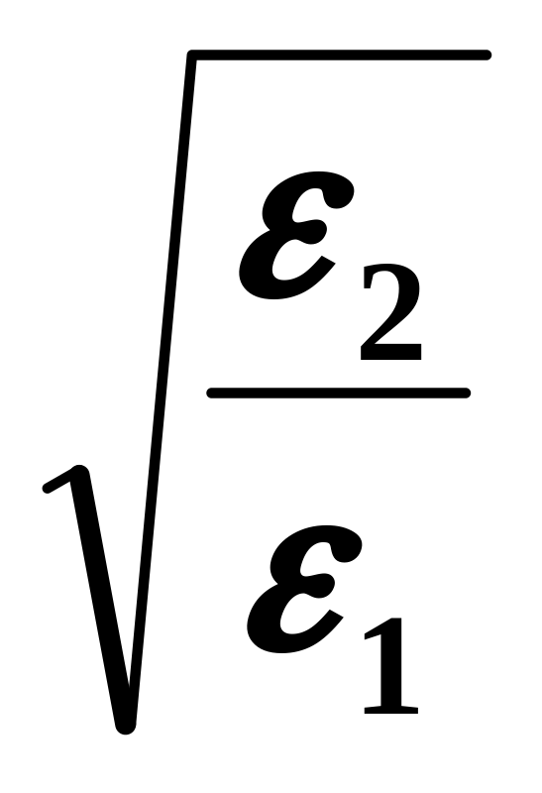
n₂₁为介质2相对于介质1的折射率。由于除铁磁质外，一般介质都有μ≈μ₀，因此通常可以认为
就是两介质的相对折射率。频率不同时，折射率亦不同，这是色散现象在折射问题中的表现。

Slide 13
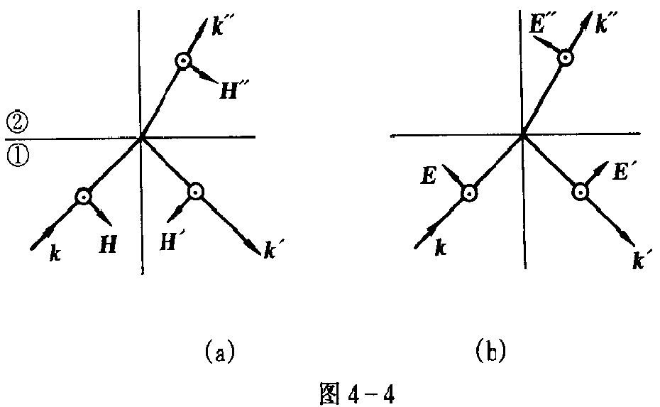
2．振幅关系 菲涅耳公式
现在应用边值关系式求入射、反射和折射波的振幅关系．
由于对每一波矢k有两个独立的偏振波，它们在边界上的行为不同，所以需要分别讨论E垂直于人射面和E平行于入射面两种情形。

Slide 14
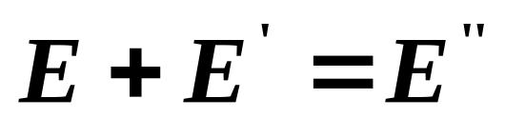
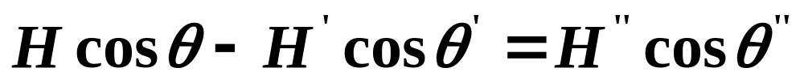
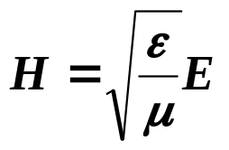
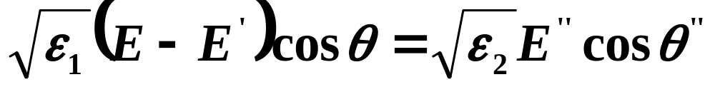
(1) E⊥入射面
边值关系式为
μ=μ₀

Slide 15
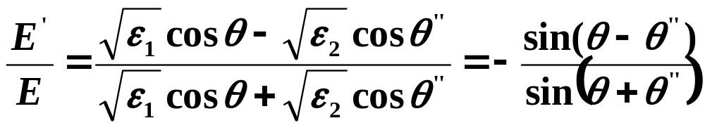
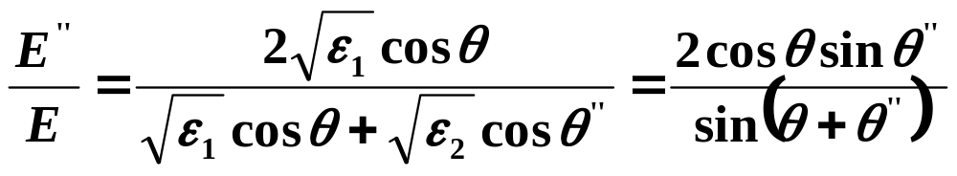
并利用折射定律得
反射
透射

Slide 16
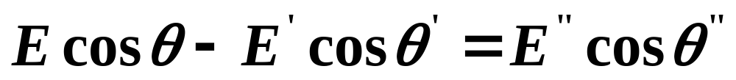

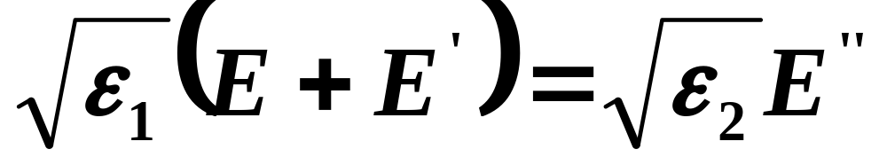
（2 ）E//入射面
边值关系式为

Slide 17
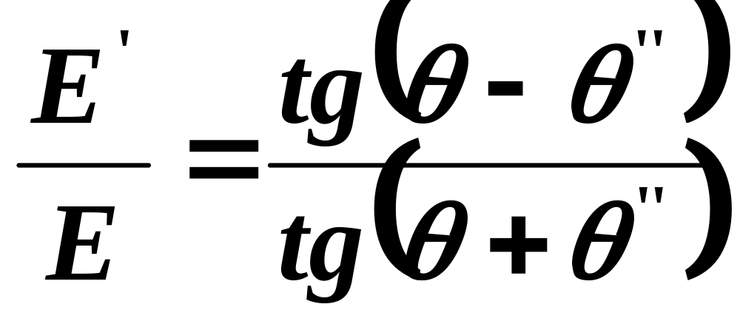
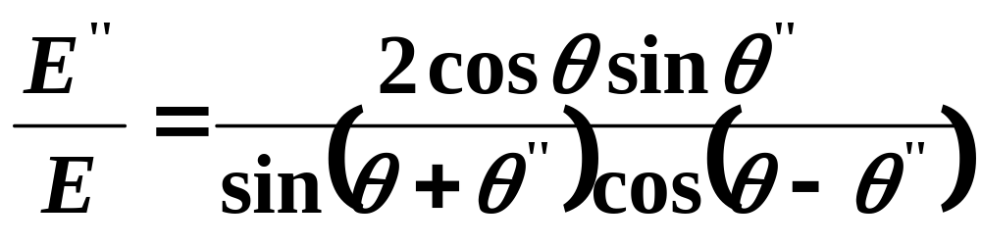
并利用折射定律得
反射
透射

Slide 18
上述公式称为菲涅耳公式，表示反射波、折射波与入射波场强的比值．
由这些公式看出，垂直于入射面偏振的波与平行于入射面偏振的波的反射和折射行为不同。如果入射波为自然光（即两种偏振光的等量混合），经过反射或折射后，由于两个偏振分量的反射和折射波强度不同，因而反射波和折射波都变为部分偏振光。

Slide 19
对于E//入射面，在 θ+θ’’=90°的特殊情形下，E平行于入射面的分量没有反射波，因而反射光变为垂直于入射面偏振的完全偏振光。这是光学中的布儒斯特（Brewster）定律，这情形下的入射角为布儒斯特角。

Slide 20
菲涅尔公式同时也给出入射波、反射波和折射波的相位关系。在 E⊥入射面情形，当ε₂＞ ε₁时θ＞θ’’，因此E’/E为负数，即反射波电场与入射波电场反相，这现象称为反射过程中的半波损失。
上面的推导结果与光学实验事实完全符合，进一步验证了光的电磁理论的正确性。

Slide 21
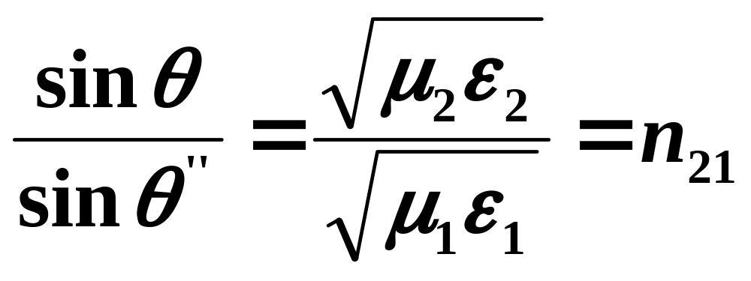
3．全反射
根据
若ε₁＞ ε₂ ，则n₂₁＜1。当电磁波从介质1入射时，折射角θ ’’大于入射角θ。

Slide 22
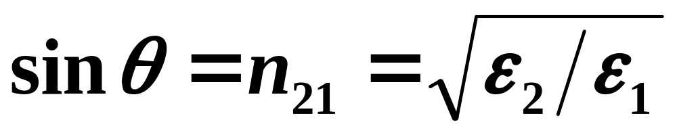
当
θ ’’变为90°，这时折射波沿界面掠过．若入射角再增大，使 sin θ ＞n₂₁，这时不能定义实数的折射角，因而将出现不同于一般反射折射的物理现象。现在我们研究这种情况下的电磁波解。

Slide 23
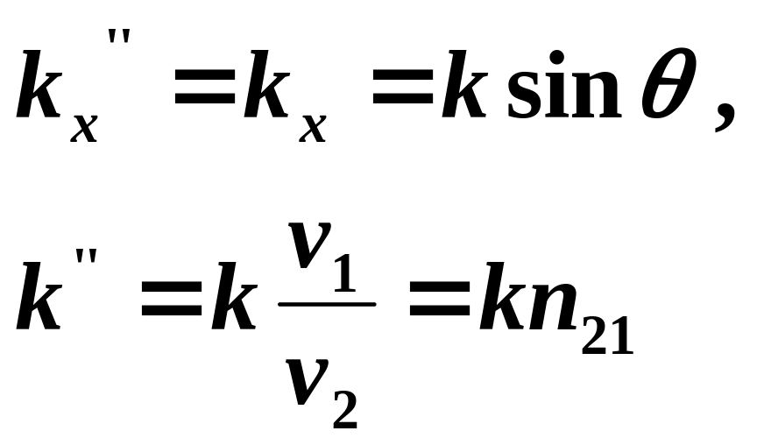
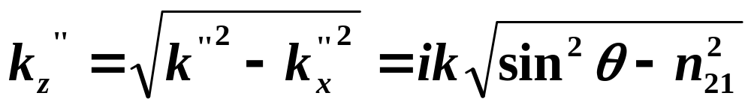
假设在 sin θ ＞n₂₁情形下两介质中的电场形式上仍然不变，边值关系形式上仍然成立，即仍有
在sinθ ＞ n₂₁情形下有k’’_{x}＞k’’，因而
虚数

Slide 24
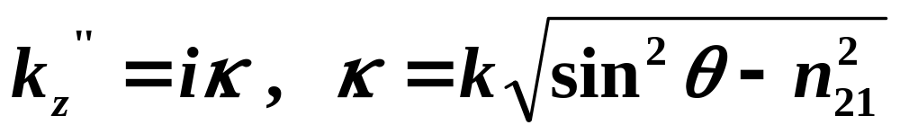
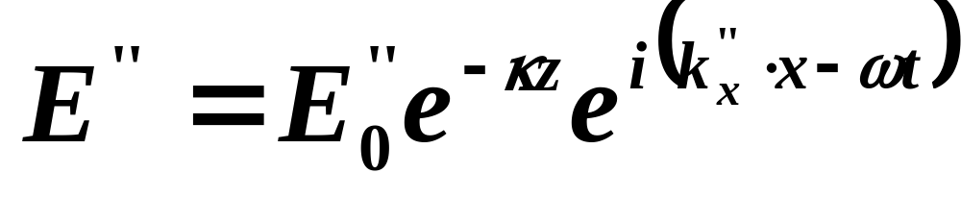
令
则折射波电场表示式变为
上式仍然是亥姆霍兹方程的解，因此代表在介质2中传播的一种可能波模．在上一节中我们不考虑这种波，是因为当z→-∞时E’’ →∞ ，因而上式所表示的波不能在全空间中存在。但是这里所研究的折射波只存在于z＞0的半空间中，因此，上式是一种可能的解．

Slide 25
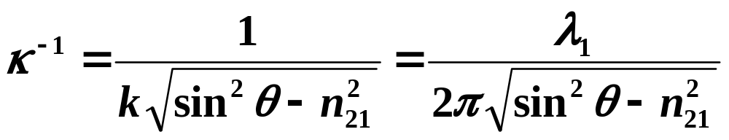
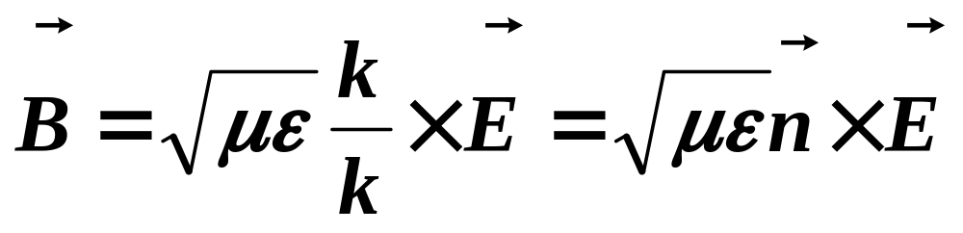
上式是沿z轴方向传播的电磁波，它的场强沿z轴方向指数衰减。因此，这种电磁波只存在于界面附近一薄层内，该层厚度～κ ⁻¹．
λ₁为介质1中的波长。一般来说，透入第二介质中的薄层厚度与波长同数量级。
折射波磁场强度

Slide 26
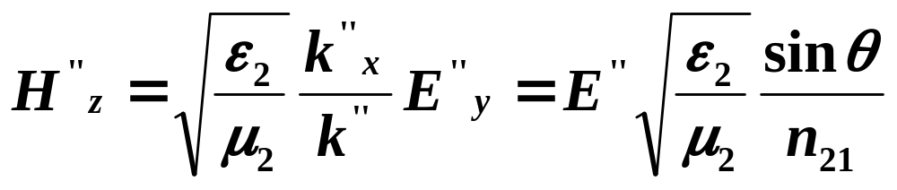
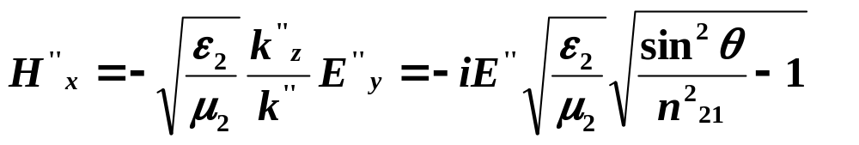
考虑 E’’垂直入射面情况(E’’=Ey’’),
Hz’’与E”同相，但H_{x}’’与E”有90°相位差。

Slide 27
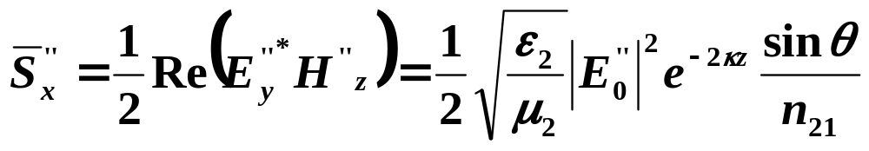
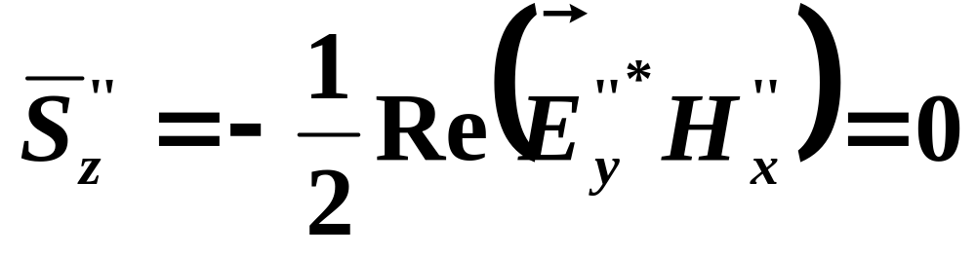
折射波平均能流密度
由此，折射波平均能流密度只有x分量，沿z轴方向透入第二介质的平均能流密度为零．

Slide 28
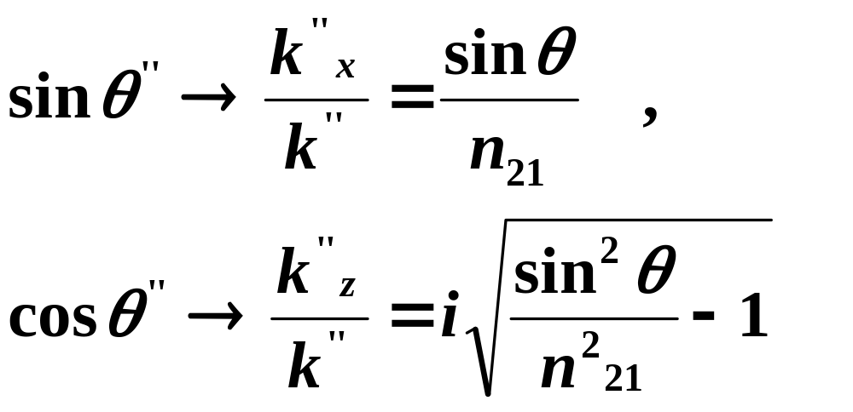
本节推出的有关反射和折射的公式在 sinθ＞n₂₁情形下形式上仍然成立。只要作对应
则由菲涅耳公式可以求出反射波和折射波的振幅和相位。例如在E垂直入射面情形，

Slide 29
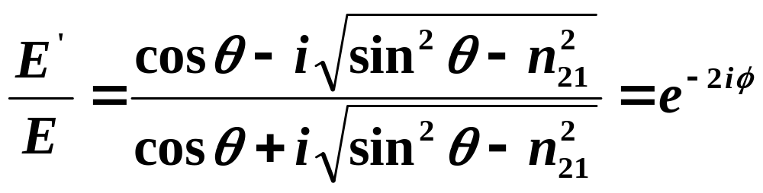
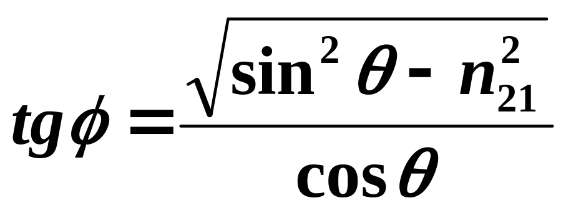
此式表示反射波与入射波具有相同振幅，但有一定的相位差。反射波平均能流密度数值上和入射波平均能流密度相等，因此电磁能量被全部反射出去。这现象称为全反射。

Slide 30
可见E’和E振幅相等，但相位不同，因此反射波与入射波的瞬时能流值是不同的。只是 S_{z}’’ 的平均值为零，其瞬时值不为零。由此可见，在全反射过程中第二介质是起作用的。在半周内，电磁能量透入第二介质，在界面附近薄层内储存起来，在另一半周内，该能量释放出来变为反射波能量。

